Slide 1
শিক্ষার্থীবৃন্দ তোমাদের অনেক শুভেচ্ছা
আজকের পাঠে তোমাদের অভিনন্দন
Notes:
শিক্ষক শিক্ষার্থীদের শুভেচ্ছা জানাবেন

Slide 2
শিক্ষক পরিচিতি
মোঃ জয়নাল আবেদীন ভূঁইয়া
সহকারী শিক্ষক
বগাচতর এন. জি. ইউ আই ফাজিল মাদ্‌রাসা
সীতাকুণ্ড, চট্টগ্রাম।
jainalsa@gmail.com

Slide 3
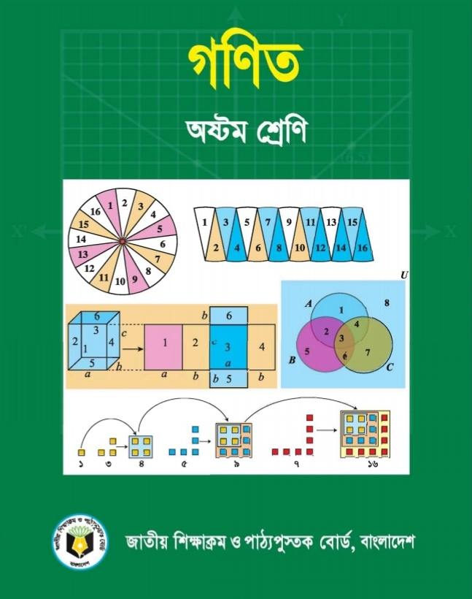
পাঠ পরিচিতি
শ্রেণীঃ ৮ম
বিষয়ঃ গণিত
অধ্যায়ঃ ১১
পাঠঃ পাইচিত্র

Slide 4
শিখনফল
এই পাঠ শেষে ছাত্র/ছাত্রীরা-
১। কেন্দ্রীয় প্রবনতা ব্যাখ্যা করতে পারবে।
২। গাণিতিক সূত্রের সাহায্যে গড়, মধ্যক ও প্রচুরক
নির্ণয় করে সমস্যার সমাধান করতে পারবে।

Slide 5
কেন্দ্রীয় প্রবণতা
উপাত্তসমুহ মাঝামাঝি বা কেন্দ্রের মানের দিকে পুঞ্জিভূত হয়। মাঝামাঝি বা কেন্দ্রের মানের দিকে উপাত্তসমুহের পুঞ্জিভূত হওয়ার প্রবনতাকে কেন্দ্রীয় প্রবনতা বলে।
সাধারনভাবে কেন্দ্রীয় প্রবনতার পরিমাপ হল-
১। গাণিতিক গড়
২। মধ্যক
৩। প্রচুরক

Slide 6
১। গাণিতিক গড়ঃ আমরা জানি উপাত্তসমুহের সংখ্যাসুচক
মানের সমষ্টিকে যদি উপাত্তসমুহের সংখ্যা দিয়ে ভাগ করা হয়, তবে গাণিতিক গড় পাওয়া যায়।
২। মধ্যকঃ যদি n সংখ্যক উপাত্ত থাকে এবং n যদি বিজোড় সংখ্যা হয় তবে উপাত্তগুলোর মধ্যক হবে $\frac{n+1}{2}$তম পদের মান। আর n যদি জোড় সংখ্যা হয় তবে মধ্যক হবে $\frac{n}{2}$তম ও $\frac{n+1}{2}$তম পদ দুইটির সাংখ্যিক মানের গড়।
৩। প্রচুরকঃ কোনো উপাত্তে যে সংখ্যাটি সবচেয়ে বেশিবার থাকে তাকে প্রচুরক বলে।

Slide 7
সমস্যা
৫০ জন শিক্ষার্থীর গণিতে প্রাপ্ত নম্বরের গণসংখ্যা নিবেশন সারণি দেওয়া হলো:
শ্রেণিব্যাপ্তি | ৪১ - ৫০ | ৫১ -৬০ | ৬১ -৭০ | ৭১ - ৮০ | ৮১ - ৯০ | ৯১ - ১০০
গণসংখ্যা | ৬ | ৮ | ১৩ | ১০ | ৮ | ৫
(ক) ক্রমযোজিত গণসংখ্যা সারণি তৈরি কর।
(খ) সারণি থেকে গড় নির্ণয় কর।
(গ) মধ্যক নির্ণয় কর।

Slide 8
সমাধানঃ (ক)
ক্রমযোজিত গণসংখ্যা সারণিঃ
শ্রেণিব্যাপ্তি | গণসংখ্যা | যোজিত গণসংখ্যা
৪১-৫০ | ৬ | ৬
৫১-৬০ | ৮ | ১৪
৬১-৭০ | ১৩ | ২৭
৭১-৮০ | ১০ | ৩৭
৮১-৯০ | ৮ | ৪৫
৯১-১০০ | ৫ | ৫০

Slide 9
সমাধানঃ (খ)
শ্রেণিব্যাপ্তি | মধ্যমান x_{i} | গণসংখ্যা f_{i} | f_{i}x_{i}
৪১-৫০ | ৪৫.৫ | ৬ | ২৭৩
৫১-৬০ | ৫৫.৫ | ৮ | ৪৪৪
৬১-৭০ | ৬৫.৫ | ১৩ | ৮৫১.৫
৭১-৮০ | ৭৫.৫ | ১০ | ৭৫৫
৮১-৯০ | ৮৫.৫ | ৮ | ৬৮৪
৯১-১০০ | ৯৫.৫ | ৫ | ৪৭৭.৫
n = ৫০
$$\sum{fixi}$$
= ৩৪৮৫

Slide 10
আমরা জানি,
গড়, $\overline{x}$ = $\frac{1}{n}$ $×$ $\sum{fixi}$
=
৫০
$\frac{১}{৫০}$ $×৩৪৮৫$
এখানে,
n = ৫০
=
৬৭.৭
$\sum{fixi}$=৩৪৮৫
$∴নির্ণেয় গড়$৬৭.৭

Slide 11
সমাধানঃ গ
এখানে, n = ৫০, $\frac{\text{n}}{২ }$ = $\frac{৫০}{২}$ = ২৫
অতএব, মধ্যক হলো ২৫তম পদের মান।
২৫তম পদ আছে (৬১-৭০) শ্রেণিতে।
আমরা জানি,
মধ্যক = L+ ( $\frac{n}{2}$ - fc )$×\frac{h}{fm}$
= ৬১+(২৫-১৪)$×\frac{১০}{১৩}$
= ৬১+ ১১$×\frac{১০}{১৩}$
= ৬১+ $\frac{১১০}{১৩}$
= ৬১+৮.৪৬
=৬৯.৪৬
অতএব মধ্যক ৬৯.৪৬
এখানে,
L = ৬১
$\frac{n}{2}$ = ২৫
fc = ১৪
$fm$= ১৩
$h$= ১০

Slide 12
একক কাজ
প্রাপ্ত নম্বর | ৬৬–৭০ | ৭১–৭৫ | ৭৬–৮০ | ৮১–৮৫ | ৮৬–৯০ | ৯১–৯৫ | ৯৬–১০০
গণসংখ্যা | ১০ | ১৪ | ১৯ | ২৪ | ১৬ | ১২ | ৫
ক্রমযোজিত গনসংখ্যা সারণি তৈরি কর।

Slide 13
বাড়ির কাজ
কোনো বিদ্যালয়ের ১০০ জন শিক্ষার্থীর গণিত বিষয়ে প্রাপ্ত নম্বরের সারণি দেওয়া হলো:
প্রাপ্ত নম্বর | ৬৬–৭০ | ৭১–৭৫ | ৭৬–৮০ | ৮১–৮৫ | ৮৬–৯০ | ৯১–৯৫ | ৯৬–১০০
গণসংখ্যা | ১০ | ১৪ | ১৯ | ২৪ | ১৬ | ১২ | ৫
ক. ১০, ১৪, ১৫, ১৩, ১২, ১৫, ১৩, ১১, ১৩, ১৮ সংখ্যাগুলোর প্রচুরক নির্ণয় কর।
খ. সারণি হতে গাণিতিক গড় নির্ণয় কর।
গ. মধ্যক নির্ণয় কর।

Slide 14
ধন্যবাদ

